Slide 1
Tecno Marema
School

Slide 2

Curso de CSS
En Tecno Marema School

Slide 3
Curso de CSS
En Tecno Marema
Clase 8
Sitios responsivos
✅Conoceremos a las Media queries
✅Crearemos un sitio responsivo

Slide 4
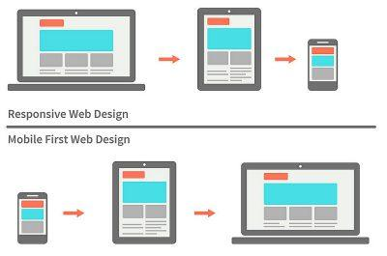
Mobile First y Web Responsive

Slide 5
Mobile First y Web Responsive
Que es mobile first?
se refiere a un modo de diseñar que tenga en cuenta, en primera instancia, un dispositivo móvil. Pantallas reducidas en comparación a los monitores que usamos normalmente con los ordenadores, y tras tener la maqueta preparada, realizar un escalado, es decir, aumentar el tamaño y adaptarlo a una pantalla de escritorio.
Web responsive
El diseño responsive, es la filosofía de diseño opuesta, es un estándar.
Este tipo de páginas web, son adaptativas, es decir, al reducir la resolución se reduce el tamaño del contenido, y es, realmente, lo que tiene Google bajo su lupa. Que nuestro sitio web sea responsive no es opcional sino obligatorio, de lo contrario nuestra visibilidad y efectividad SEO se verá reducida ya que estaremos perdiendo todas las visitas de potenciales clientes que usen dispositivos móviles para navegar.

Slide 6

Media queries

Slide 7
Media queries
Que son las media queries?
Las media queries (en español "consultas de medios") son útiles cuando deseas modificar tu página web o aplicación en función del tipo de dispositivo (como una impresora o una pantalla) o de características y parámetros específicos (como la resolución de la pantalla o el ancho del viewport del navegador).
Ejemplo:
@media screen and (min-width: 500px) and (max-width: 800px) { ... }

Slide 8
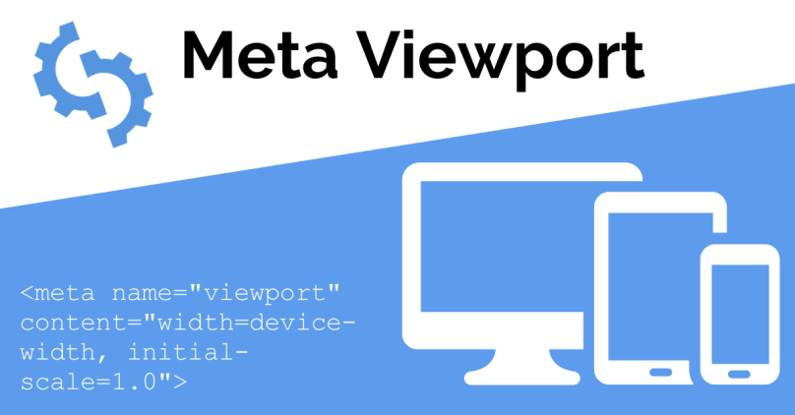
Metaviewport

Slide 9
Metaviewport
Que es Metaviewport?
se refiere a la etiqueta que mejor representa la web en movilidad, ya que nos permite indicar cómo se verá un proyecto web en los dispositivos móviles. Apple la creó para decirle al iPhone como debería renderizar el documento, convirtiéndose desde entonces en un estándar que ya está soportado por la mayoría de dispositivos.
Como definición rápida, diremos que viewport podría traducirse como vista o ventana y nos sirve para definir qué área de pantalla está disponible al renderizar un documento, nivel de escalado y el zoom que debe mostrar inicialmente. Todo ello, con parámetros que le damos a la propia etiqueta META.
<meta name="viewport" content="user-scalable=no, width=device-width, initial-scale=1">

Slide 10
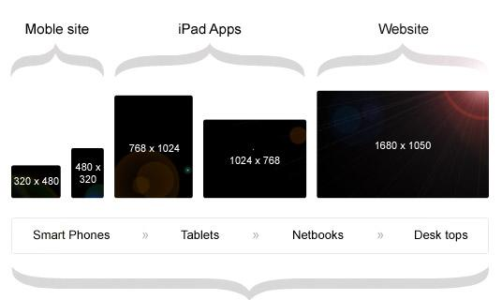
Break points

Slide 11
Break points
Que son los Break points?
Son las medidas de anchura en donde se realizan saltos para el diseño responsive y se aplican los estilos CSS concretos para unas determinadas media queries. Es decir, los breakpoints son los saltos en los que la pantalla cambia de layout.
Existen unos breakpoints estandarizados que debemos de tener en cuenta:
Móviles: entre 320 y 480 píxeles.
Tablets: entre 768 y 1024 píxeles.
Pantallas grandes: más de 1200 píxeles.

Slide 12
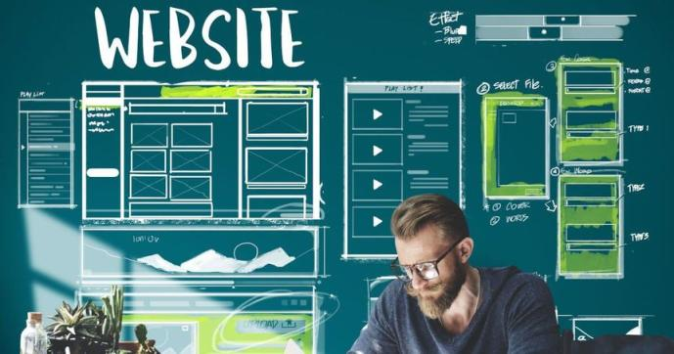
Creemos una web responsiva

Slide 13

Sitios recomendados

Slide 14
Donde descargar iconos
https://fontawesome.com/
https://www.flaticon.com/
https://www.fontisto.com/
https://ikonate.com/

Slide 15
Sitios de colores
https://material.io/
https://www.design-seeds.com/
https://www.toptal.com/designers/colourcode/
https://colorsupplyyy.com/app
https://encycolorpedia.es/
https://color.adobe.com/es/create/color-wheel
http://khroma.co/
http://www.patternify.com/

Slide 16
Sitios de ilustraciones
https://pixabay.com/es/illustrations/
https://www.pexels.com/es-es/
https://www.freepik.com/
https://www.humaaans.com/
https://undraw.co/illustrations
https://absurd.design/
https://drawkit.com/
https://pixabay.com/es/vectors/search/
https://icons8.com/illustrations
http://www.patternify.com/
Optimizador de imágenes:
https://www.resizepixel.com/

Slide 17
Sitios de Tipografías
https://www.designermill.com/category/free-fonts/
https://www.myfonts.com/
https://fonts.google.com/
https://www.fontpair.co/
https://lingojam.com/CoolTextFonts
https://fontjoy.com/
https://typ.io/

Slide 18
Sitios diseño creatividad e inspiración
https://www.designspiration.com/
https://www.awwwards.com/
https://dribbble.com/
https://www.behance.net/galleries/ui-ux/ui-ux
https://collectui.com/
https://mobbin.design/browse/ios/apps
https://muz.li/

Slide 19
Sitios para crear favicon
https://www.favicon.cc/
https://realfavicongenerator.net/
https://genfavicon.com/es/

Slide 20
Sitios referentes al SEO
https://developers.google.com/search/docs/beginner/seo-starter-guide?hl=en&visit_id=637689044845753795-546123681&rd=1
https://moz.com/beginners-guide-to-seo
https://neilpatel.com/what-is-seo/
https://www.wordstream.com/meta-tags
https://developers.google.com/search/docs/advanced/crawling/special-tags?hl=en&visit_id=637689046770838748-2744182862&rd=1
https://yoast.com/meta-descriptions/
https://moz.com/learn/seo/on-page-factors

Slide 21
Sitios referentes al SEO
https://bloo.media/blog/mejores-herramientas-seo/

Slide 22
Curso de CSS
En Tecno Marema
Resumen de la clase:
TEMAS VISTOS
✅Media queries
✅Creamos un sitio responsivo

Slide 23
Muchas Gracias!
Tecno Marema School 😁

Slide 24
Tecno Marema
School

Slide 25
Curso de HTML
En Tecno Marema School

Slide 26
Curso de HTML
En Tecno Marema School

Slide 27
Curso de HTML
En Tecno Marema School

